Slide 1
Литературные направления
СЕНТИМЕНТАЛИЗМ
Автор: учитель русского языка и литературы
ГБОУ «школа 109» подразделение в ФНКЦ им. Д.Рогачёва
Капущак Марианна Николаевна

Slide 2
Литературное направление
- это художественный метод, формирующий общие идейно-эстетические принципы в творчестве множества писателей.

Slide 3
СЕНТИМЕНТАЛИЗМ
(от франц. sentiment – чувство)
Литературное направление второй половины ХVIII века, утверждавшее превосходство ЧУВСТВ над разумом.

Slide 4
В основе сентиментализма - чувствительность
Преобладание чувства над разумом.
Чувственное восприятие мира, впечатлительность.
Одухотворение природы.

Slide 5
Герой сентиментализма
Между чувством и общественным долгом выбирает чувство.
Часто это простой человек (человек, близкий к народу и природе).
Герой индивидуален, имеет свои взгляды и свою судьбу.
Чувствителен, впечатлителен, раним; не стесняется своих слёз.
Любит поговорить о себе и о мире; занимается самоанализом.

Slide 6
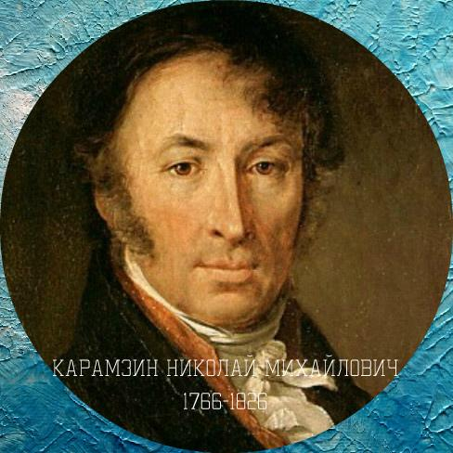
Н.М.Карамзин и его «язык истинной чувствительности» (язык сентиментализма)
Экспрессивность эпитетов, сравнений, метафор.
Еще нет психологических описаний, по появились смысловые паузы.
Стилистическое разнообразие: поэтичность, ирония, изысканность, подробные описания.
Речь героев пока не индивидуальна. Персонажи говорят одним голосом – языком сентиментализма.
Повествователь – активный персонаж произведения, который комментирует, организует действие.
Природа одухотворена. Описание природы является и описанием внутреннего мира героев.
Н.М.Карамзин - историк, крупнейший литератор эпохи сентиментализма, реформатор русского языка. Выступал за синтез русских и европейских традиций в культуре. Автор произведений: «Письма русского путешественника», «Бедная Лиза», «Наталья, боярская дочь».

